Slide 1
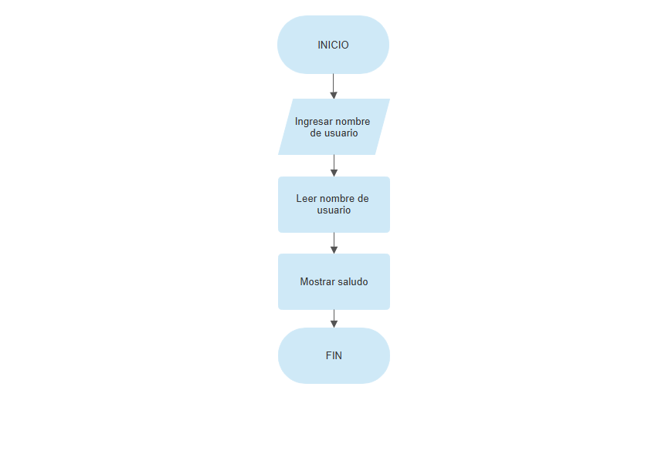
Ejercicio 1: Saludo al usuario

Slide 2
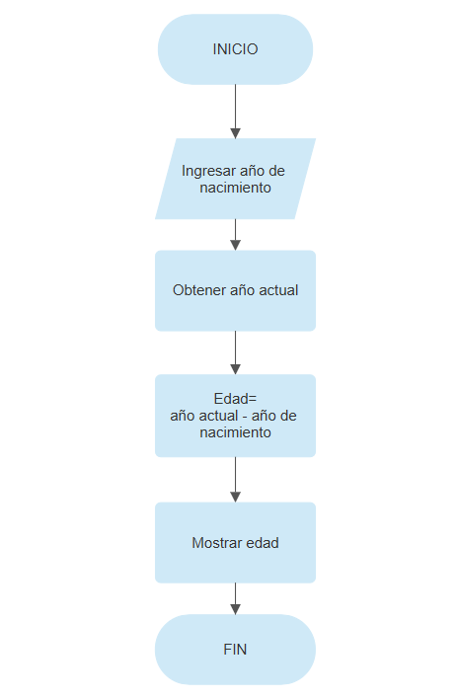
Ejercicio 2: Calcular edad

Slide 3
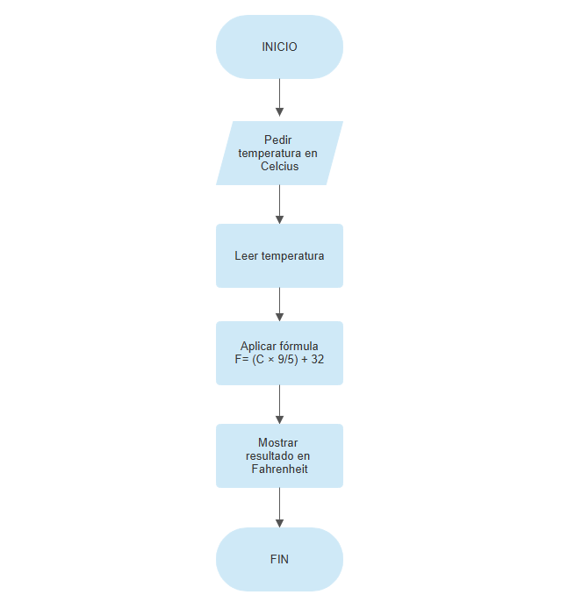
Ejercicio 3: Conversión de temperatura

Slide 4
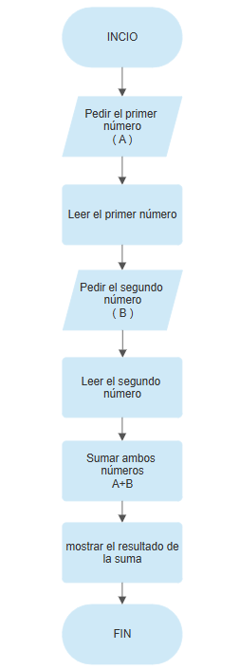
Ejercicio 4:Suma de dos números

Slide 5
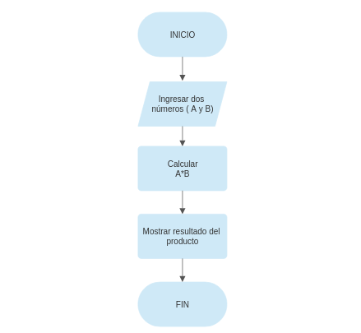
Ejercicio 5:Multiplicación de dos números

Slide 6
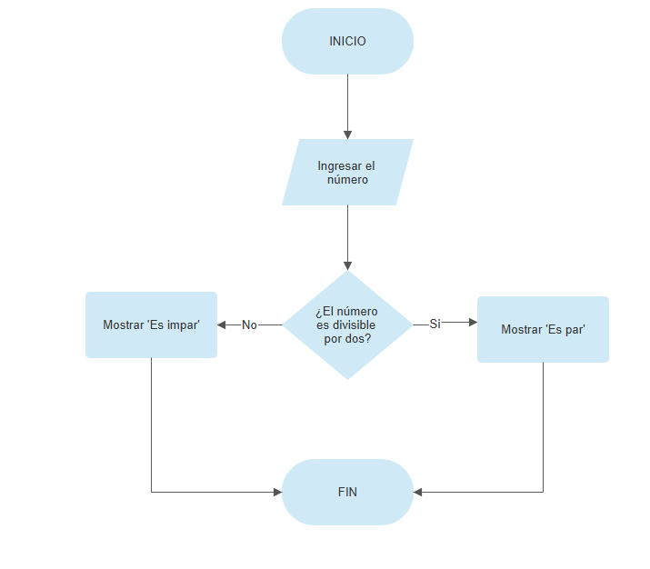
Ejercicio 6:Número par o impar

Slide 7
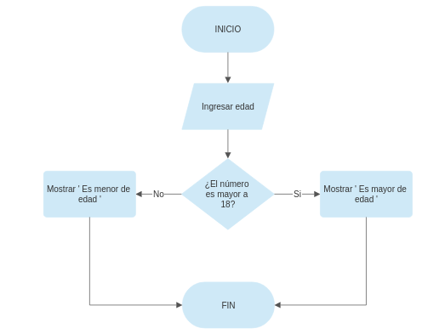
Ejercicio 7:Mayor de edad

Slide 8
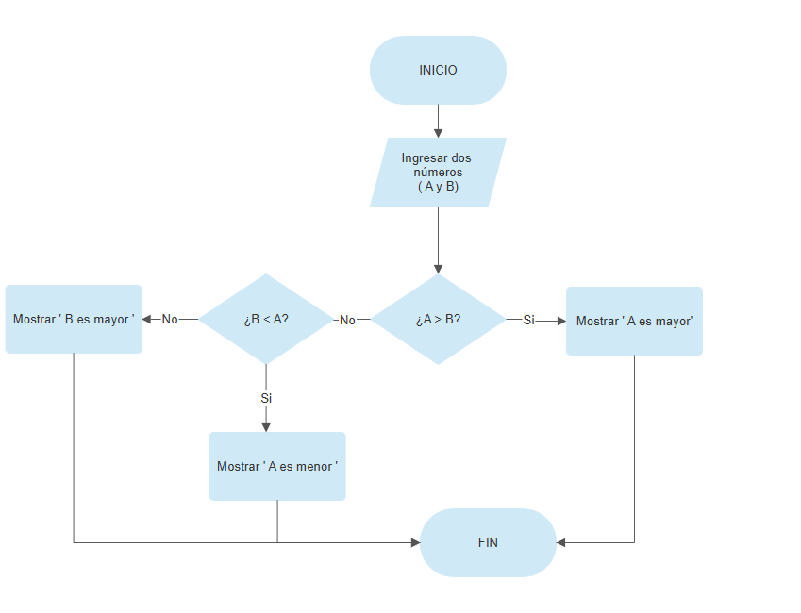
Ejercicio 8:Comparar dos números

Slide 9
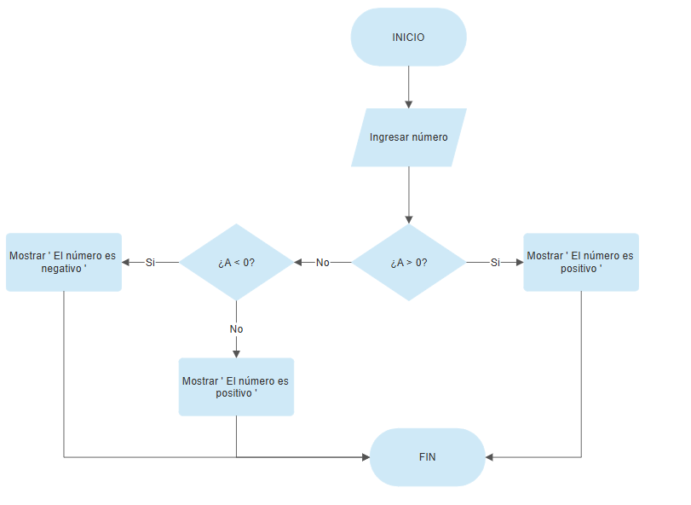
Ejercicio 9:Verificar si un número es positivo o negativo

Slide 10
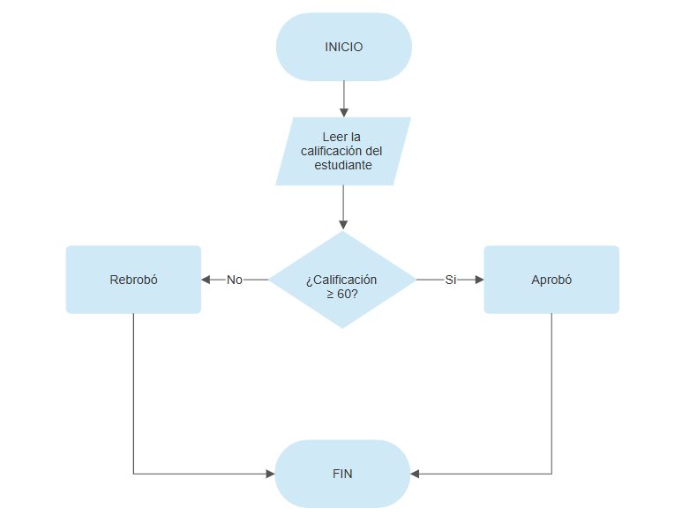
Ejercicio 10:Aprobar o reprobar un examen

Slide 11
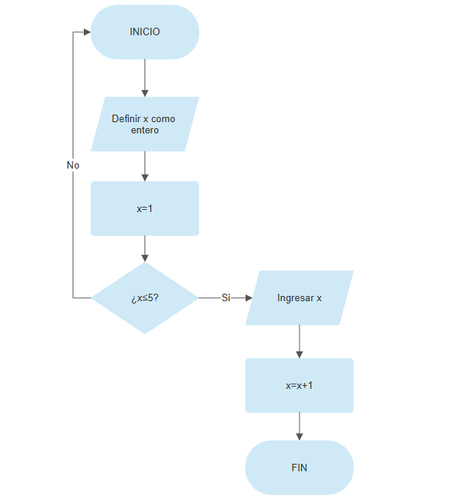
Ejercicio 11:Contar del 1 al 5

Slide 12
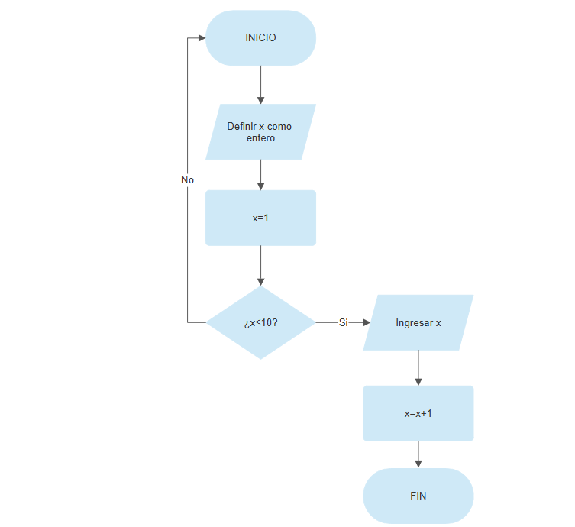
Ejercicio 12:Contar del 1 al 10

Slide 13
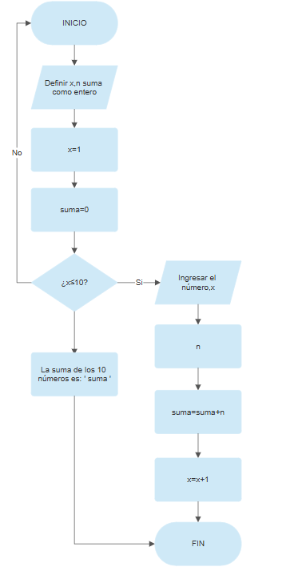
Ejercicio 13:Sumar los primeros 10 números naturales

Slide 14
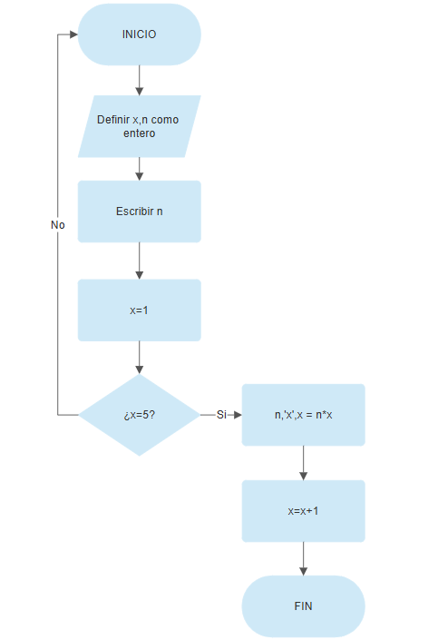
Ejercicio 14:Tabla de multiplicar del 5

Slide 15
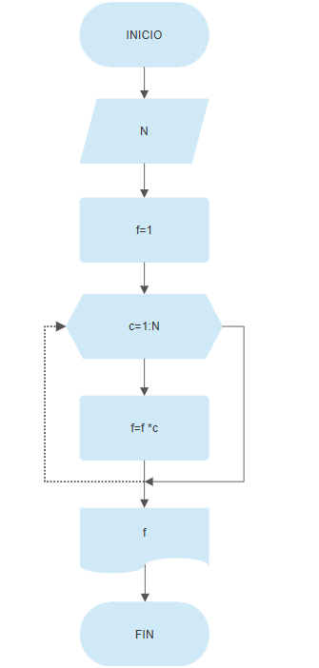
Ejercicio 15:Factorial de un número

Slide 16
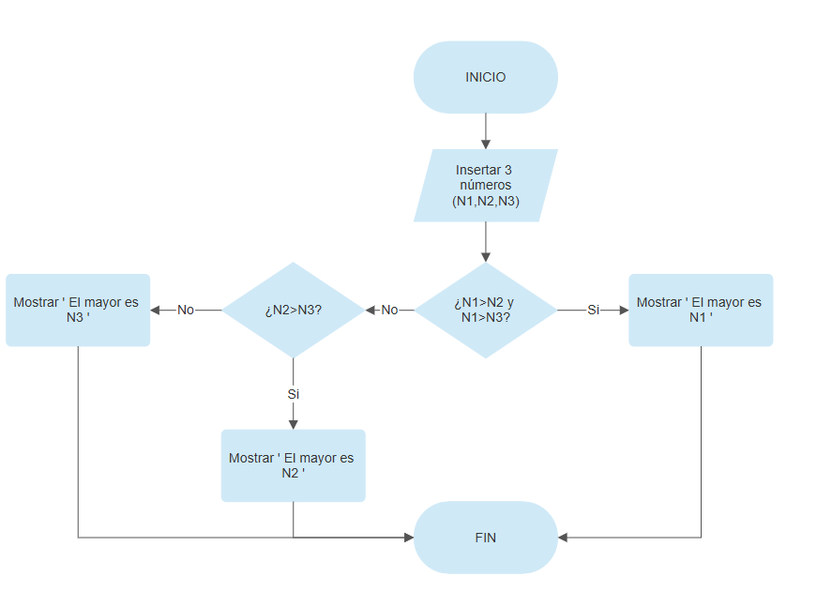
Ejercicio 16:Determinar el mayor de tres números

Slide 17
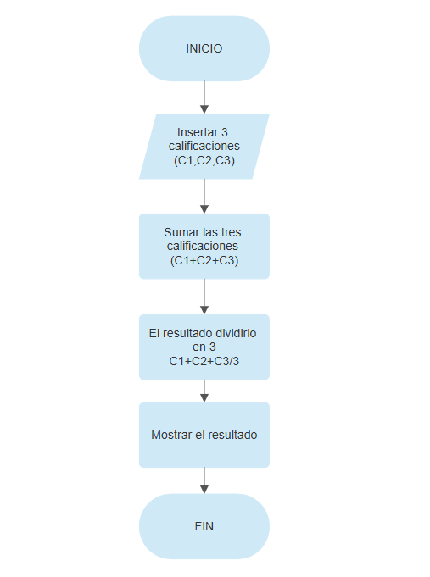
Ejercicio 17:Calcular el promedio de 3 calificaciones

Slide 18
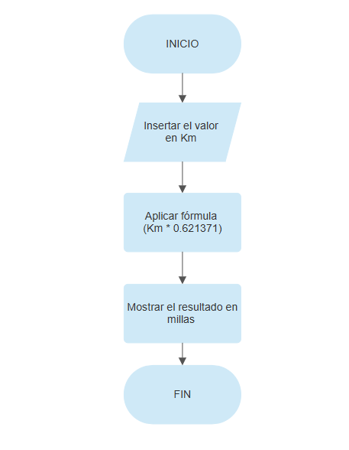
Ejercicio 18:Convertir kilómetros a millas

Slide 19
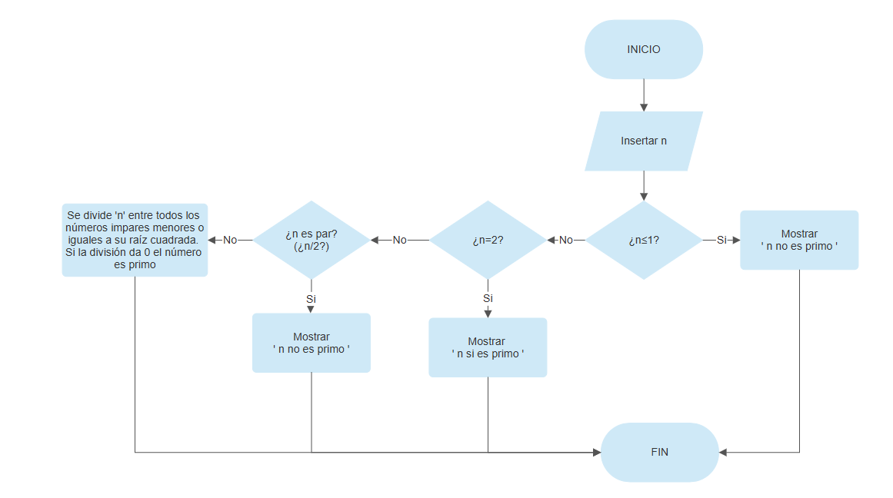
Ejercicio 19:Determinar si un número es primo

Slide 20
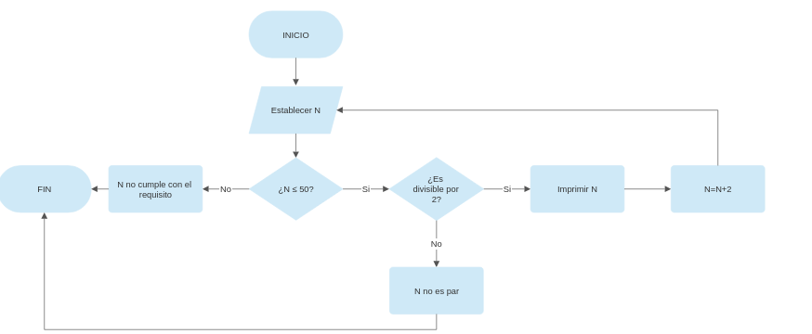
Ejercicio 20:Contar los números pares hasta 50

Slide 21
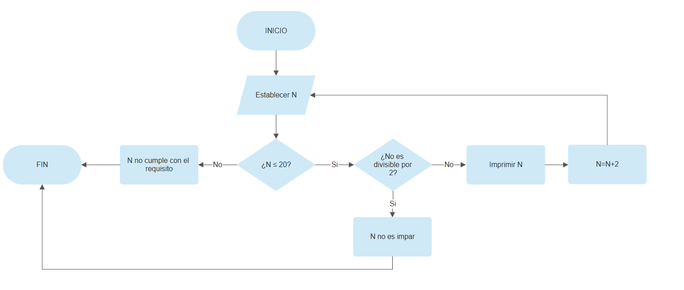
Ejercicio 21:Sumar los números impares hasta 20

Slide 22
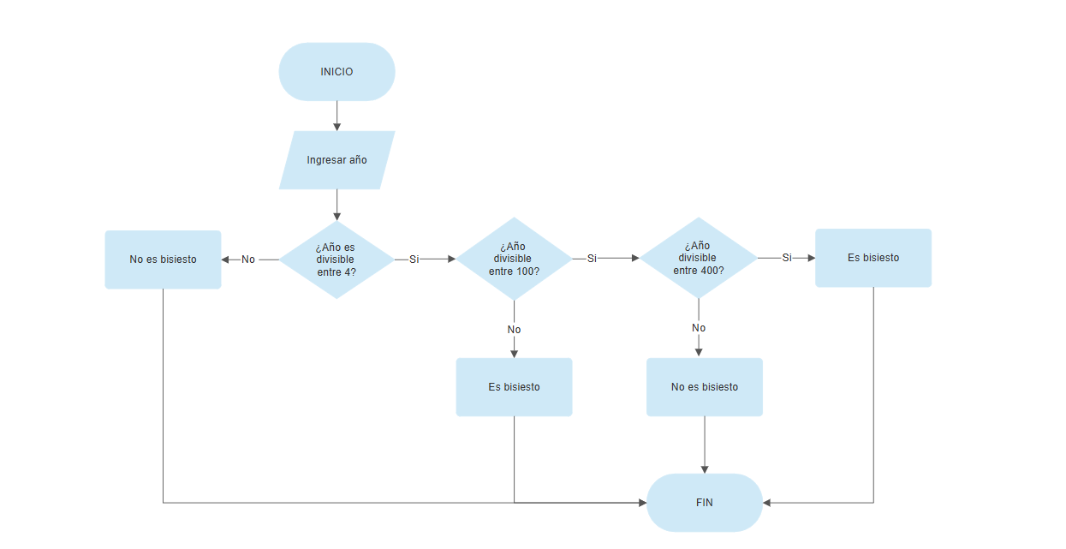
Ejercicio 22:Verificar si un año es bisiesto

Slide 23
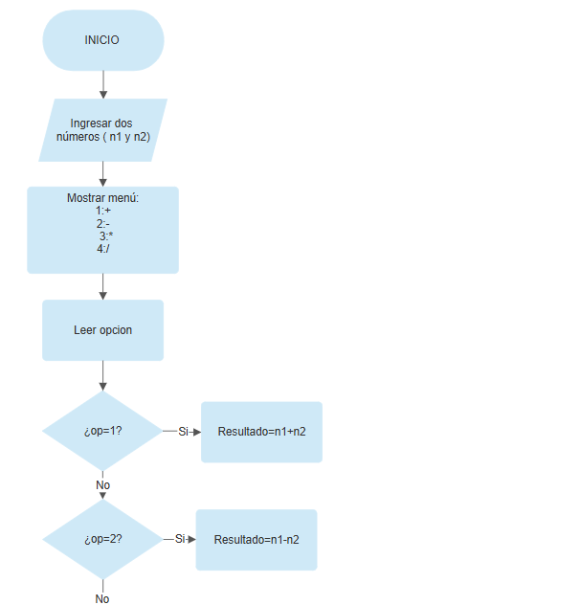
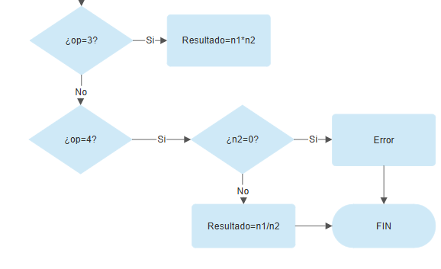
Ejercicio 23:Simular una calculadora con suma, resta,multiplicación y división

Slide 24
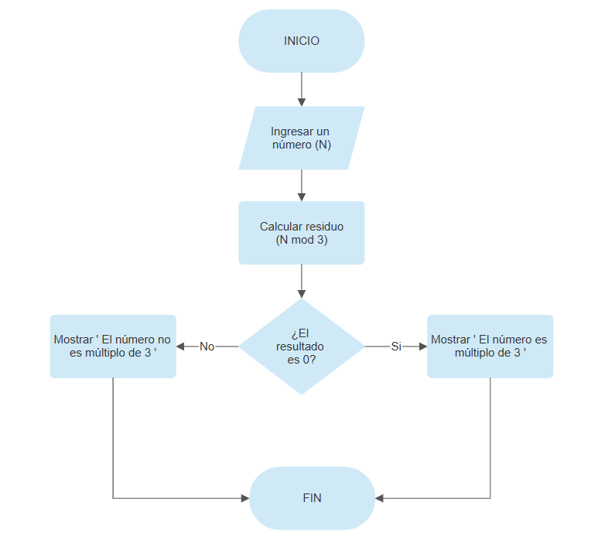
Ejercicio 24:Determinar si un número es múltiplo de 3

Slide 25
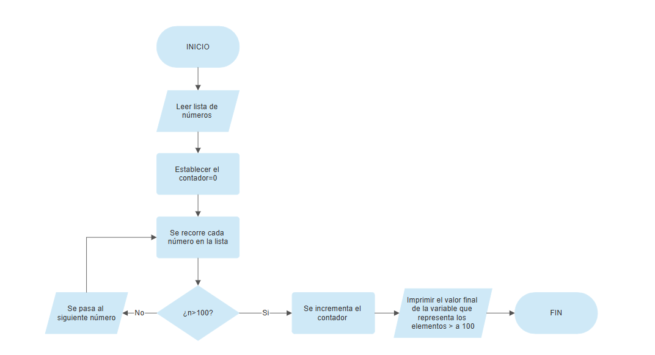
Ejercicio 25:Contar cuántos números son mayores a 100 en una lista

Slide 26
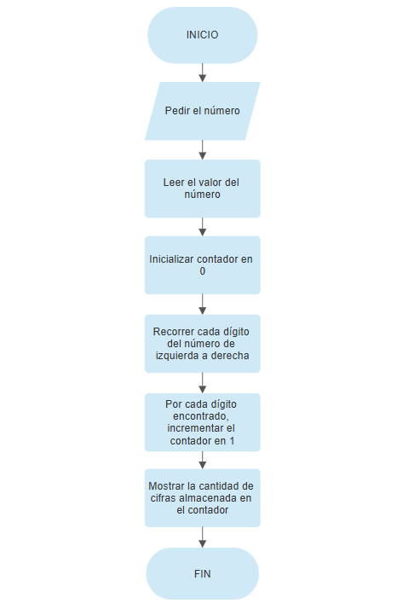
Ejercicio 26:Determinar la cantidad de cifras de un número

Slide 27
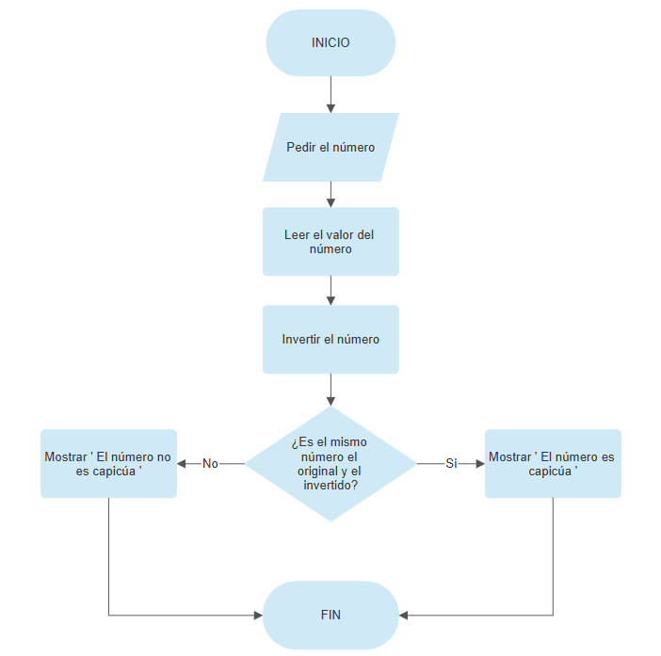
Ejercicio 27:Determinar si un número es capicúa

Slide 28
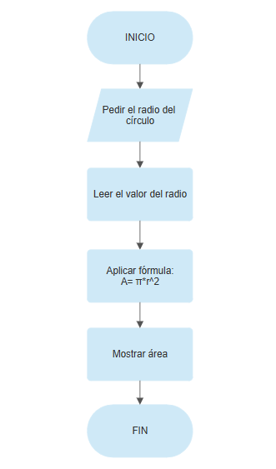
Ejercicio 28:Calcular el área de un círculo

Slide 29
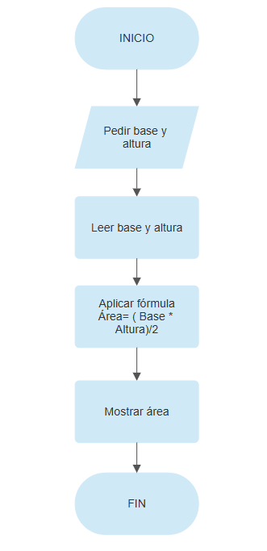
Ejercicio 29: Calcular el área de un triángulo

Slide 30
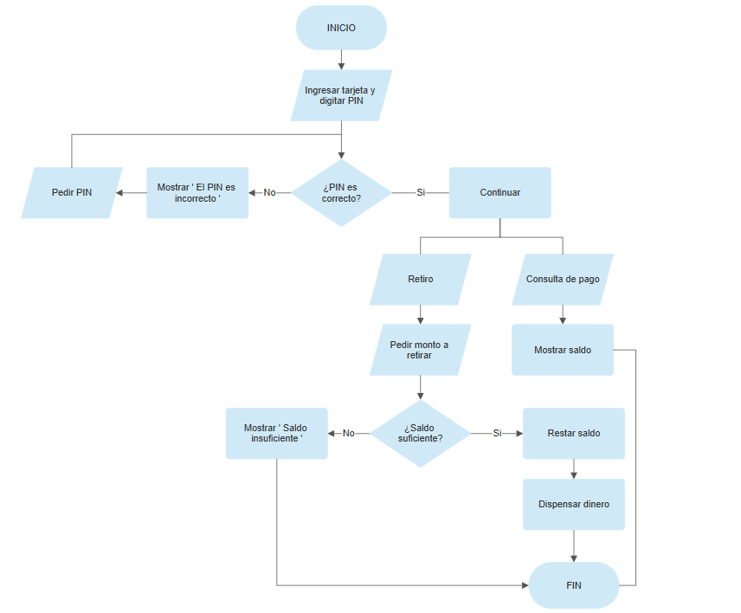
Ejercicio 30: Simulación de un cajero automático con opciones de retiro y consulta de saldo

